Slide 1

Číslo projektu MŠMT: | CZ . 1 . 07 / 1. 4. 00 / 21 . 07 06
Číslo materiálu: | VY_32_INOVACE_10_05_úvod do chemie
Název školy: | ZŠ, PŠ a MŠ Česká Lípa, Moskevská 679, příspěvková organizace
Ročník: | I. ročník praktické školy
Vzdělávací oblast: | Člověk a příroda
Předmět: | Základy přírodních věd
Tematický okruh: | Základy chemie
Téma: | Paliva
Název autora: | Mgr. Lucie Červenková
Vytvořeno dne: | Prosinec 2012
Anotace | DUM určeno pro žáky Praktické školy jako prezentace k učivu ropa, plyn a uhlí
Klíčová slova: | Ropa, vznik ropy, těžba ropy, nebezpečí, zpracování

Slide 2

METODICKÝ POPIS
Jedná se o výukové materiály určené pro podporu
vzdělávání v oblasti přírodních věd – chemie.
Obsahem je prezentace pro podporu výkladu
učiva na téma ropa a její využití.
Určeno pro žáky 1. ročníku Praktické školy.

Slide 3
ROPA
A JEJÍ PRODUKTY

Slide 4
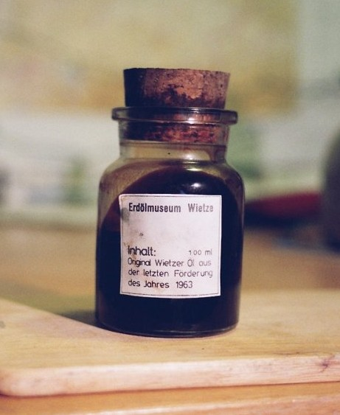
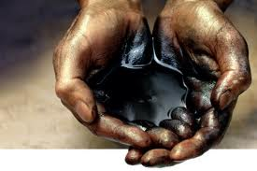
Co je ropa?
.Hnědočerná kapalina
Směs uhlíků a jiných látek
Má menší hustotu než voda
Vznik: ze zbytků drobných mořských živočichů
Charakteristický zápach
Vyskytuje se se zemním plynem

Slide 5
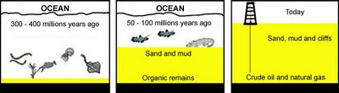
Vznik ropy:
Vznikla před miliony let usazováním bahna se zbytky rostlin a živočichů, působením tlaku nadložních vrstev, bez přístupu kyslíku a za působení bakterií
Současně se při tom uvolňoval zemní plyn

Slide 6
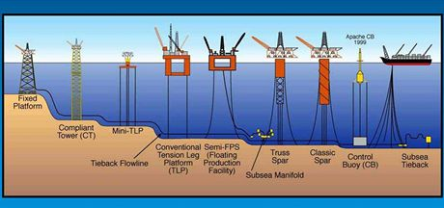
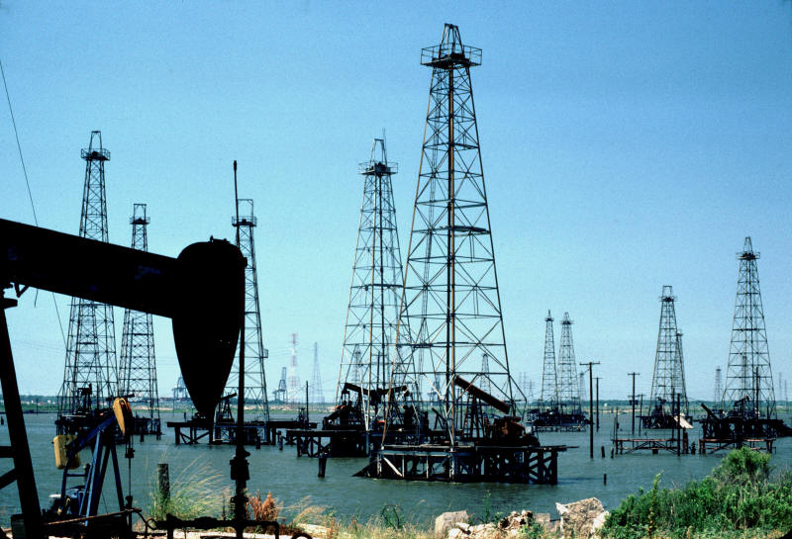
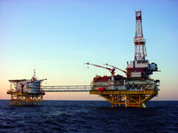
Těžba ropy v oceánu a v moři

Slide 7
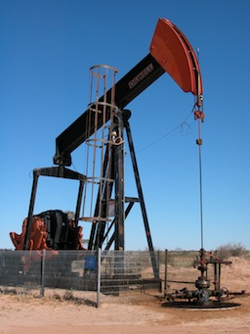
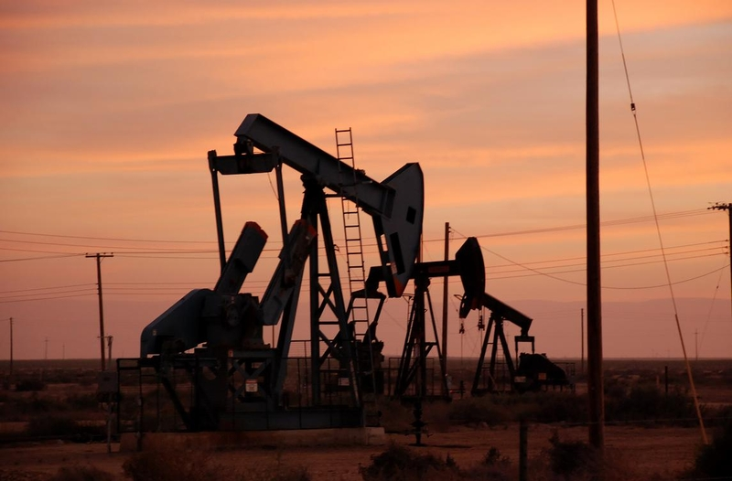
Těžba ropy na souši

Slide 8
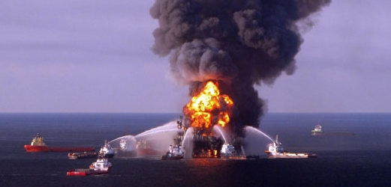
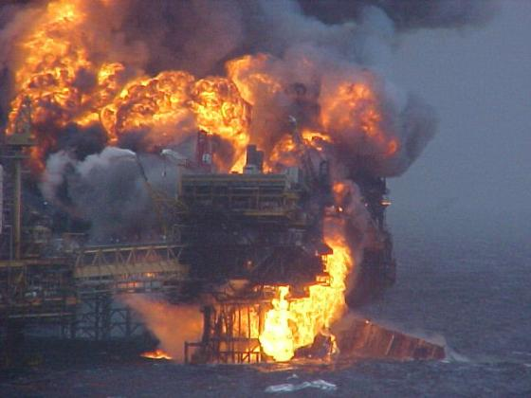
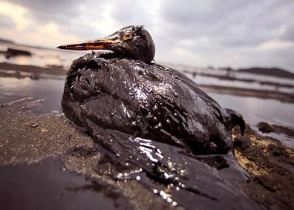
NEBEZPEČÍ A DŮSLEDKY

Slide 9
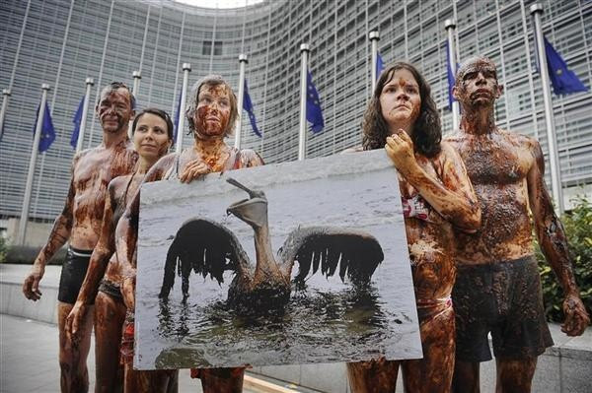
EKOLOGIČTÍ AKTIVISTÉ
– PRO A PROTI
Greenpeace, Děti Země, Hnutí Duha, Rosa, Arnika, Partnerství a jiné se v ČR i ve světě snaží prosazovat ekologická řešení, která pomohou zajistit zdravé a čisté prostředí

Slide 10
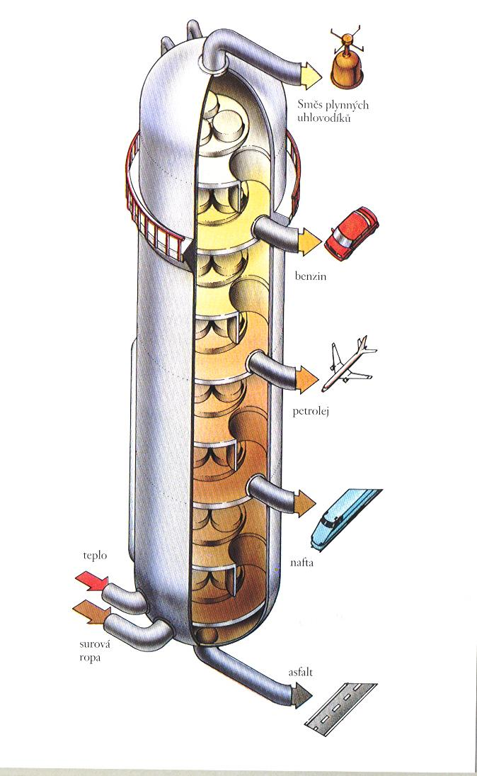
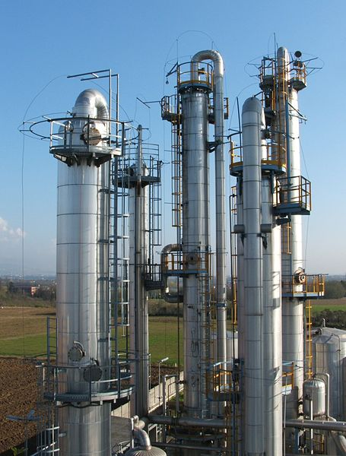
Zpracování ropy
Metoda zpracování – FRAKČNÍ DESTILACE – opakovaná destilace (oddělování jednotlivých složek
s různou teplotou varu)
Frakční věže

Slide 11
Frakce z ropy:
*Uhlovodíkové plyny = směs propanu a butanu
*Benzín = palivo, rozpouštědlo
*Petrolej palivo, další zpracování
*Plynové oleje (motorová nafta) = palivo
*Mazut = palivo – lodě, teplárny, továrny, kotelny

Slide 12
Pracovní list
V čem spočívá hlavní význam ropy?
---------------------------------------------------------------------
K čemu se používá zemní plyn?
----------------------------------------------------------------------
Čím je zemní plyn nebezpečný?
----------------------------------------------------------------------
Ohrožuje přeprava ropy a zemního plynu životní prostředí?
----------------------------------------------------------------------

Slide 13
Pracovní list - řešení
V čem spočívá hlavní význam ropy? - průmysl, plasty, hnojiva, doprava,...
---------------------------------------------------------------------
K čemu se používá zemní plyn? - vaření, topení,...
----------------------------------------------------------------------
Čím je zemní plyn nebezpečný? - výbušný, jedovatý
---------------------------------------------------------------------
Ohrožuje přeprava ropy a zemního plynu životní prostředí?
-ano, havárie tankerů ničí přírodu
---------------------------------------------------------------------

Slide 14
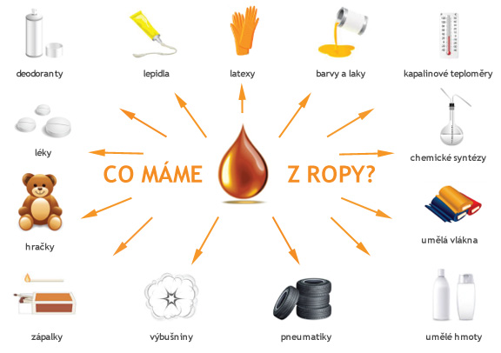

Slide 15
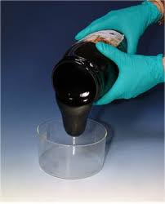
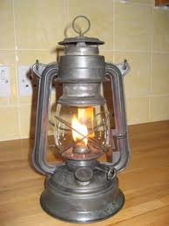
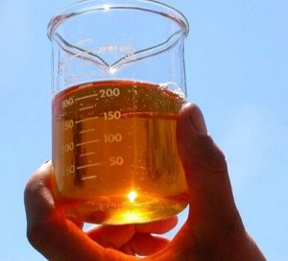
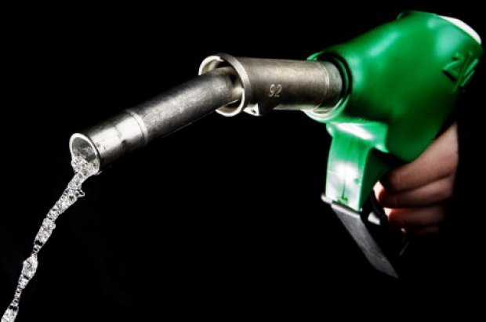
mazut
petrolej
benzin
nafta

Slide 16
Frakce z ropy- pracovní list
*Uhlovodíkové plyny …..........................................
*Benzín …................................................
*Petrolej …................................................
*Plynové oleje (motorová nafta) …..............
*Mazut …..........................................................

Slide 17
Frakce z ropy- řešení
*Uhlovodíkové plyny směs propanu a butanu
*Benzín palivo, rozpouštědlo
*Petrolej palivo, další zpracování
*Plynové oleje (motorová nafta) palivo
*Mazut palivo – lodě, teplárny, továrny, kotelny

Slide 18
Zdroje a citace:
cs.wikipedia.org/wiki/Ropa
Těžba ropy: http://cs.wikipedia.org/wiki/Soubor:An_oil_rig_offshore_Vungtau.jpg
http://cs.wikipedia.org/wiki/Soubor:Petroleum_cm05.jpg
http://cs.wikipedia.org/wiki/Soubor:Oil_well_scheme.svg
Věž pro frakční destilaci ropy: http://cs.wikipedia.org/wiki/Soubor:Colonne_distillazione.jpg
http://
Obrázky:
www.office.microsoft.com
Vlastní tvorba,
obrázky vytvořené za pomocí programu Microsoft Power Point – kreslení, klipart, obrázky z vlastních zdrojů
http://oidnes.cz/10/052/maxi/JZA333605_Obrazek3.jpg
http://oko.yin.cz/32/vznik-ropy/ropa.jpg
http://upload.wikimedia.org/wikipedia/commons/thumb/1/18/StatfjordA%28Jarvin1982%29.jpg/220px-StatfjordA%28Jarvin1982%29.jpg
http://komoropa.wbs.cz/sablona/logo_tezebni-vez-ropa-nafta-benzin.jpg
http://www.greenpeace.org/czech/ReSizes/Medium/Global/czech/P3/fotky/horici_plosina_The_United_States_Coast_Guard.jpg

Slide 19
Obrázky:
http://zabaci.cz/obrazky/ropa-oil-havarie-2.jpg
http://www.greenpeace.org/czech/Global/czech/graphics/eu-ropa-banery/eu-ropa-barely/eu-ropa-letaky/2010/7/eu-ropa-pelikan.jpg
http://www.komenskeho66.cz/materialy/chemie/WEB-CHEMIE9/9obrazky/ropa.jpg
http://shi-global.com/yahoo_site_admin/assets/images/Mazut_pour.67124107_std.jpg
http://fyzmatik.pise.cz/img/197693.jpg
http://b.bimg.dk/node-images/38/620x411-c/38879-benzin-priserne-er-rimelige--.jpg
http://www.autorubik.sk/wp-content/uploads/2012/09/cetane-300x272.jpg
http://www.zazijchemii.cz/files/obrazki/strona_ropa_cz.jpg

